Slide 1

第4章 组合数据类型

Slide 2
第4章 组合数据类型
本章的学习目标：
1. 了解3种基本组合数据类型；
2. 理解列表概念并掌握Python中列表的使用；
3. 理解字典概念并掌握Python中字典的使用；
4. 运用组合数据类型处理复杂的数据信息。

Slide 3
目
录
4.3
4.1
4.2
元组
4.4
组合数据类型概述
4.5
列表
集合
字典

Slide 4
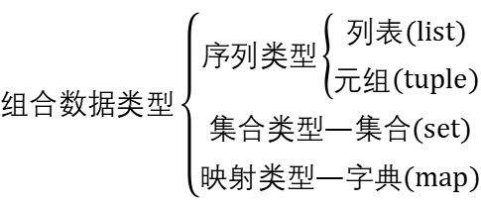
4.1组合数据类型概述
组合数据类型可将多个同类型或不同类型数据组织起来，通过单一的表示使数据操作更有序、更容易。根据数据之间的关系，组合数据类型分为3大类：序列类型、集合类型、映射类型。
dic

Slide 5
4.2列表
列表(list)是Python中最常用的组合数据类型，包含0个或者多个对象引用的有序的序列，属于序列类型。
创建列表时，不用提前分配内存大小，不需要指定元素的个数，长度没有限制，内容可变，可以动态地对列表中的数据项进行增加、删除或者替换等修改操作，同时列表的每个元素可以重复，数据类型可以不同，使用时最为灵活。

Slide 6
4.2列表
列表中序列中的每个元素都分配一个数字-它的位置(索引)，第一个索引是0，第二个索引是1，依此类推。
列表属于序列类型，所以序列类型中的成员关系操作符(in)、长度计算函数(len( ))、切片([ ])等均支持使用。列表可以同时使用正向递增序号和反向递减序号，可采用标准的比较操作符(<、<=、==、!=、>=、>)进行比较，列表中的比较为单个数据项逐个比较。

Slide 7
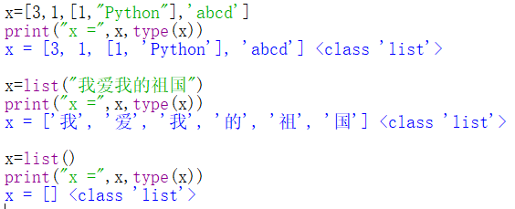
4.2列表
4.2.1创建列表
列表的创建方法：
直接使用方括号，如x=[](创建空列表)、x=[u,v,w]；
用函数list( )把字符串或元组转化成列表类型，如x=list(‘abcdef123456’)。
直接使用函数list( )会返回一个空列表。

Slide 8
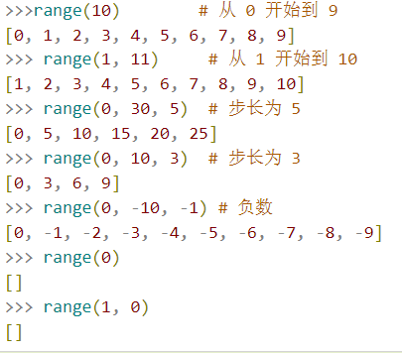
4.2列表
4.2.1创建列表
此外，列表还可以使用range()函数来创建。
range()函数：range(start, stop[, step])
start: 计数从start开始。可省略，默认从0开始。
stop: 计数到stop结束，但不包括stop。
step：步长。可省略，默认为1。

Slide 9
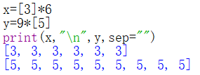
4.2列表
4.2.1创建列表
还可以利用乘法*创建列表。

Slide 10
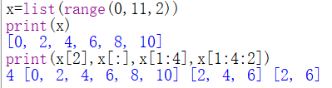
4.2列表
4.2.2编辑列表
1. 索引与切片：通过元素在列表中的位置访问某个或某些元素。注意，此方法同样适用于字符串类型。
x[i:j:k]：在x中(按照步长k)取出自第i个到第j个(不含)之间的元素。
i：起始位置，可省略，默认为列表的首位；
j：结束位置(不含端点)，可省略，默认为列表的末位；
k：步长，可省略，默认为1。
x中元素的位置自左向右，依次为0,1,2,3,……；自右向左，依次为-1,-2,-3……。

Slide 11
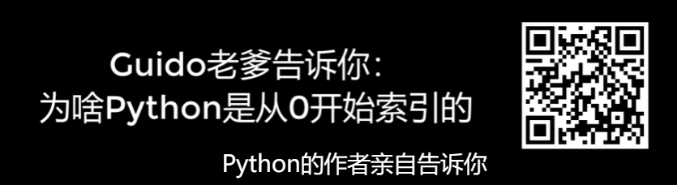

4.2列表

Slide 12
4.2列表
2. 添加元素
x.insert(i,e)：在列表的指定位置添加元素。i是位置，e是元素。如x.insert(2,6)，代表在列表x的2号位上添加元素6；
x.append(y)：在列表的末尾添加元素。y是元素。如x.append(6)，代表在列表x的末尾添加元素6；
x.extend(z)：把一个列表合并到当前列表的末尾。z是列表。如x.extend([1,2])，代表将[1,2]这个列表合并到列表x的末尾。

Slide 13

4.2列表
3. 修改元素
可以利用赋值语句直接修改指定位置元素的值。
x[n]=y：把列表x的第n位，修改为元素y。

Slide 14
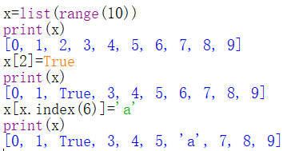
4.2列表
此外，当不知道需要修改的元素的具体位置，而仅知道该元素的值时，我们可以利用x.index(n)方法先找到元素的位置，然后使用赋值语句修改元组的值。
x.index(n)：获取元素n在序列x中的位置。

Slide 15
4.2列表
4. 删除元素
x.remove(n)：删除列表中值为n的元素，若值重复，则只删除第一个；
x.pop(i)：删除指定位置的元素，i是位置，可省略，默认删除列表末尾的元素；
x.clear()：删除列表中所有的元素；
del x[i]或del x：删除列表中指定的元素或删除整个列表，i是位置。

Slide 16

4.2列表
4.2.3使用列表
1. 访问列表
除了使用切片索引的方式访问列表之外，还可以使用for语句访问列表。

Slide 17
4.2列表
2. 取子列表
利用切片索引的方式即可方便快捷地获取子列表。
3. 连接列表
除了使用x.extend(z)方法可以将一个列表合并至原列表的末尾外，还可以利用+把2个列表连接成一个新的列表。
如x=[‘a’,’b’,’c’];y=[1,2,3]，print(x+y)的结果为[‘a’,’b’,’c’,1,2,3]。

Slide 18
4.2列表
4. 求列表长度、求和、列表中最大和最小元素
len(x)：求列表的长度；
sum(x)：计算列表x中所有元素值的和；
max(x)：求列表x中最大的元素；
min(x)：求列表x中最小的元素。

Slide 19
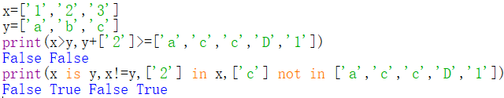
4.2列表
5. 关系运算
关系运算符(<=、<、>、>=、==、!=、is、is not、in、not in)同样适用于列表。列表之间的比较，按照2个列表第一个不同元素的大小进行比较(如果不是数字型，则比较元素的ASCII码。

Slide 20
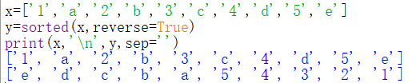
4.2列表
6. 排序
sorted()：
sorted(x,reverse=True/False)，x是需要排序的序列，True降序，False升序(默认)。
注意：sorted()属于非自身排序，即排序完成后，原序列不会被改变。

Slide 21
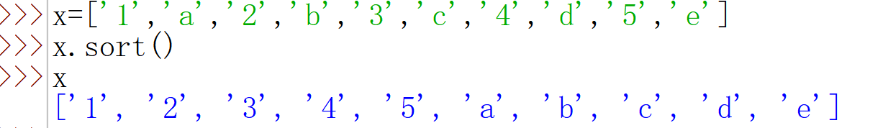
4.2列表
x.sort()：
x.sort(reverse=True/False)：x是需要排序的序列，True降序，False升序(默认)。
注意：x.sort()属于自身排序，即排序完成后，原序列已被改变。

Slide 22
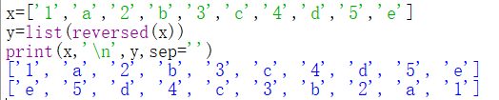
4.2列表
reversed(x):
逆序，x是需要排序的序列，非自身排序。
注意：reversed()函数返回的是一个逆序序列的迭代器，还需要使用list()函数，将 reversed()函数逆序后返回的迭代器，转换成列表。

Slide 23
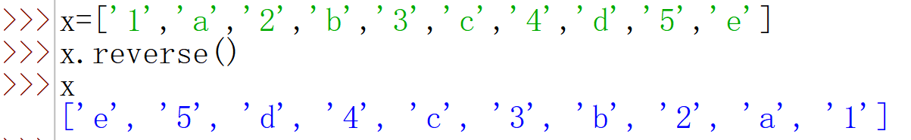
4.2列表
x.reverse():
逆序，x是需要排序的序列，自身排序。

Slide 24
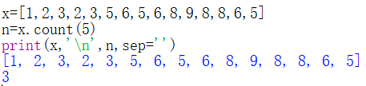
4.2列表
7. 计数
x.count(y)：
计算y元素在序列x中的出现次数。

Slide 25
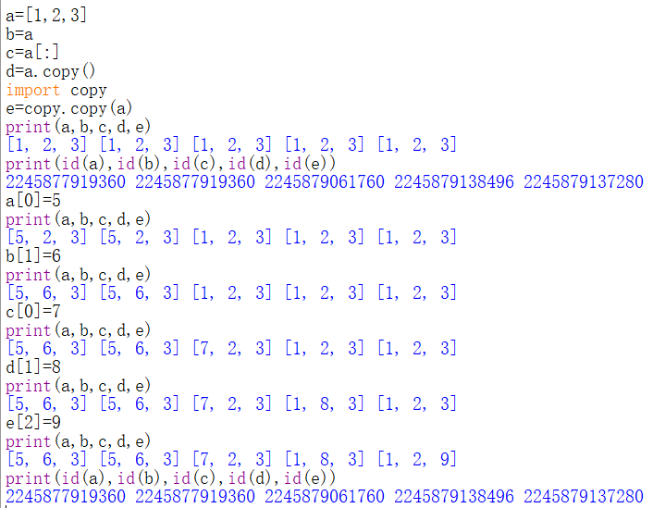
4.2列表
8. 复制列表
可以使用t=s、t=s[:]、t=s.copy()、t=copy.copy(s)4种方法来实现列表的复制。

Slide 26
4.2列表
9.二维列表
创建
s=[[1,2,3],[4,5,6],[7,8,9]]
访问
s[1][1]
s[2][1]
s[0][2]
for i in s:
for j in i:
print(j,end=‘ ‘)
print()

Slide 27
4.3元组
元组(tuple)是Python中的基本数据结构。元组是由多个数据元素组成的不可改变的有序序列。因为元组是包含0个或者多个元素的不可变序列类型，所以元组一旦生成就是固定的，元组中的任何元素是不可替换或者删除修改的。元组中的元素值可以重复，元组中也可以嵌套元组。

Slide 28
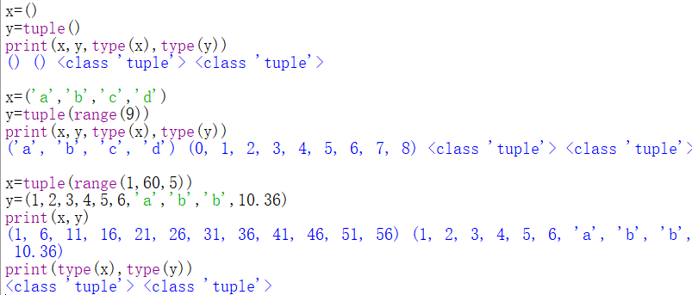
4.3元组
4.3.1创建元组
元组可以使用(...)和tuple(…)创建。如果元组中不含任何元素，则可以创建空元组。例如：x=()，x=tuple()，x=(u,v,w)，x= tuple(range(i,j,k))。

Slide 29
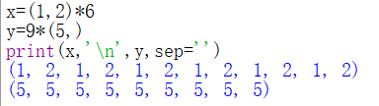
4.3元组
4.3.1创建元组
还可以使用乘法*创建元组，需要注意的是，如果单元素元组，该元素后面的英文逗号‘,’不可省略。

Slide 30
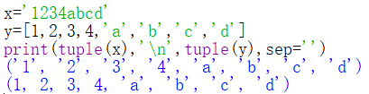

4.3元组
4.3.1创建元组
利用tuple()可以把字符串或者列表类型的数据转换为元组。
利用元组的嵌套可以创建二维元组。

Slide 31
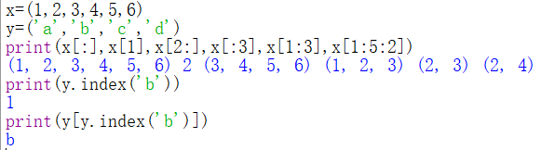
4.3元组
4.3.2编辑元组
1. 访问元组
元组及其元素的值不能修改，但可以使用del删除整个元组，可以使用索引与切片x[i[:j[:k]]]和index(y)访问元组，用法与列表和字符串雷同。
(1) 索引与切片：元组中元素的位置x[i[:j[:k]]]
(2) 知道该元素值时，可以利用x.index(n)方法先找到元素的位置。y.index(n)：获取元素n在元组y中的位置。

Slide 32


4.3元组
(3) 使用循环语句访问元组，可以使用for实现。
不能使用insert(i,e)、append(y)和extend(z)等方法添加元素。
不能修改元素。
不能使用remove(e)，pop()和 clear()删除元组中的元素。

Slide 33
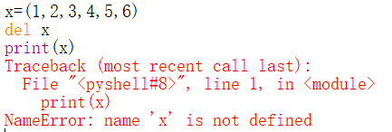
4.3元组
2. 删除元组
使用del删除整个元组，例如del x。

Slide 34
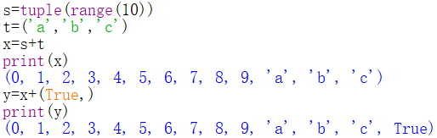
4.3元组
4.3.3使用元组
尽管不能修改元组及其元素的值；却可以连接元组，计算长度、求和、计数、查找最小和最大值和判断关系等；但是不能排序。
1. 连接元组
利用‘+’把两个元组连接成一个新元组。通过该方法可以实现向元组中添加元素的功能。即：循环使用单元素元组与原元组连接。

Slide 35

4.3元组
2. 求长度、求和、求最大和最小
可以利用len()、sum()、max()和min()实现，代码示例如图 426所示。
len(x)：求元组的长度；
sum(x)：计算元组x中所有元素值的和；
max(x)：求元组x中最大的元素；
min(x)：求元组x中最小的元素。

Slide 36
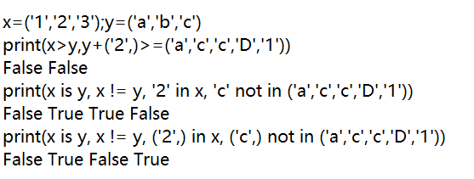
4.3元组
3. 关系运算
关系运算符(<=、<、>、>=、==、!=、is、is not、in、not in)均适用于元组。
元组之间的关系，按照元组第一个不同元素的大小进行比较。

Slide 37
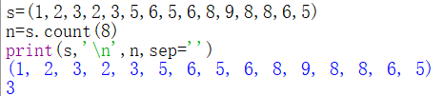
4.3元组
4. 计数
可以使用s.count(x)实现，计算x在s中的次数。

Slide 38
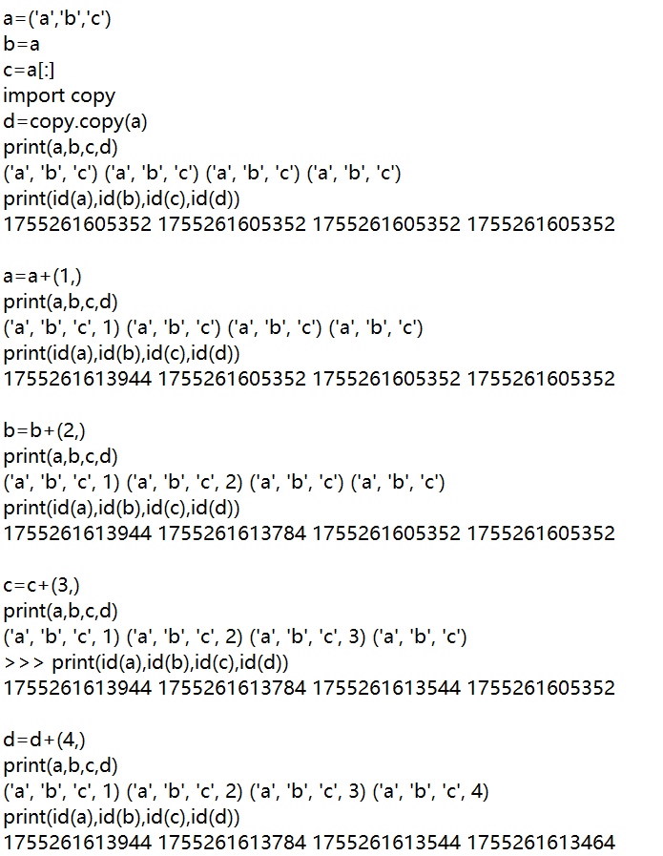
4.3元组
5. 复制元组
可以使用赋值语句，[:]和copy.copy()实现。

Slide 39
4.4集合
集合类型(set/frozenset)与数学中集合的概念一致，是由0个或者多个数据元素组成的无序数据结构。集合中的元素具有唯一性，即集合中不存在两个同样的元素(元素不可重复)。
集合中的元素类型只能是不可变数据类型(不可变数据类型：数字型、字符串、布尔、元组、不可变集合等；可变数据类型：列表、字典、可变集合)，且元素不可重复。
集合分为可变集合(set)和不可变集合(frozenset，冻结集合或只读集合)。
可变集合：集合中元素的值一旦创建不能修改，但可以添加或删除元素。
不可变集合：一旦创建后，无论是元素的值还是元素个数均无法修改。

Slide 40
4.4集合
4.4.1创建集合
集合的元素是无序的，输出结果可以与定义的集合顺序不一致。同时集合中的元素是独一无二的，集合数据类型能自动过滤掉重复的元素。
1. 可变集合
可变集合可以使用{...}、range(n)和set(…)创建。如果集合中不含任何元素，则可以创建空集合。集合中不能包含相同的元素（即：相同元素仅保留一个）。
集合中元素的值只能是不可变数据类型，所以集合的元素只能是整数、浮点数、字符串、元组和不可变集合，不能是列表、字典和可变集合。
注意：x={}创建的是空字典，而非空集合。

Slide 41
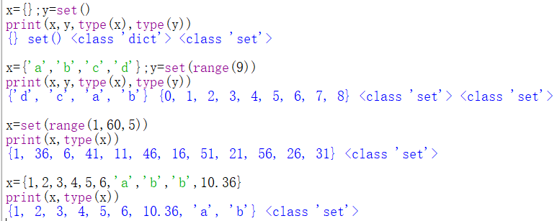
4.4集合
4.4.1创建集合

Slide 42
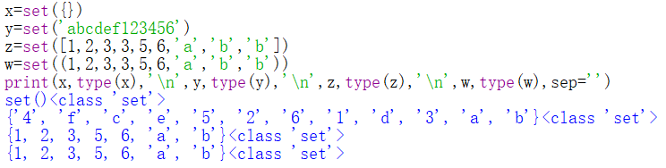
4.4集合
利用set()可以把字符串、列表或元组转换为集合。

Slide 43
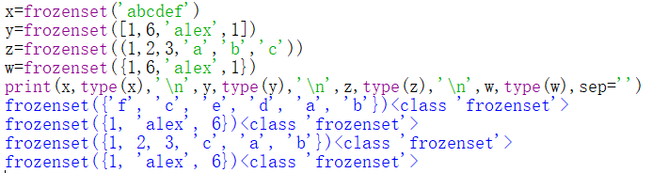
4.4集合
2. 不可变集合
不可变集合是一种不可变类型，一旦创建就不能改变。可以使用frozenset()语句来创建不可变集合。

Slide 44
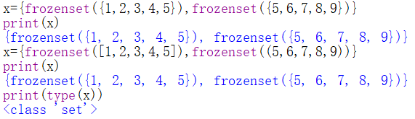
4.4集合
利用集合的嵌套还可以创建伪二维集合。
注意：集合中可以嵌套不可变集合和元组等不可变数据，所以可变集合不可以作为集合的元素。

Slide 45
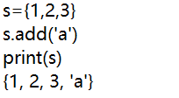
4.4集合
4.4.2编辑集合
1. 添加元素：可以使用s.add(x)方法为集合添加新元素。

Slide 46
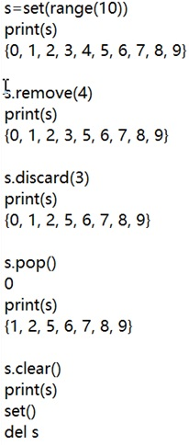
4.4集合
2. 删除元素：可以使用s.remove(e)，s.discard()，s.pop()，s.clear()和del s删除元素。
s.remove(e)和s.discard(e)：删除列表中指定的值，e为元素的值；
s.pop()：删除集合中任意一个元素；
s.clear()：删除集合中所有元素。
del s：删除整个集合。

Slide 47
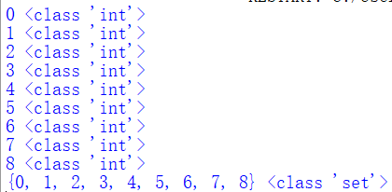

4.4集合
4.4.3使用集合
尽管不能修改集合中的元素的值，也支持索引与切片，但仍可以使用for循环语句访问集合，并对集合进行并集、交集、差集、补集、判断关系和复制等操作。
1. 访问集合
可以使用for实现。

Slide 48
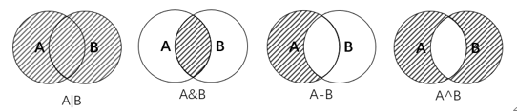
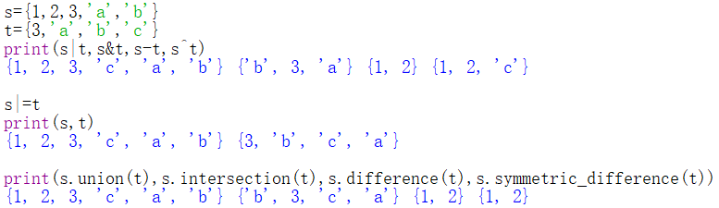
4.4集合
2. 计算并集、交集、差集和补集：
求集合的并集、交集、差集和补集可以直接使用|、&、-和^符号，也可以使用union()、intersection()、difference()和symmetric_difference()实现。

Slide 49

4.4集合
3. 求长度、求和、求最大和最小
可以利用和sum(s)，len(s)，max(s)和min(s)实现。

Slide 50
4.4集合
4. 关系运算
关系运算符(<=、<、>、>=、==、!=、is、is not、in、not in)均适用于集合。 集合之间的关系，按照集合的包含关系进行比较(即：子集与超集)。
子集定义：对于两个集合A与B，如果集合A的任何一个元素都是集合B的元素，我们就说集合A包含于集合B，或集合B包含集合A，也说集合A是集合B的子集。如果集合A的任何一个元素都是集合B的元素，而集合B中至少有一个元素不属于集合A，则称集合A是集合B的真子集。空集是任何集合的子集。任何一个集合是它本身的子集。空集是任何非空集合的真子集。
超集定义：如果一个集合S2中的每一个元素都在集合S1中，且集合S1中可能包含S2中没有的元素，则集合S1就是S2的一个超集。

Slide 51
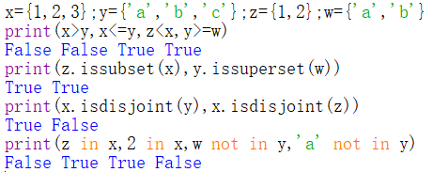
4.4集合
当需要判断2个集合是否存在子集与超集的关系时，可以使用s.issubset(t)和s.issuperset(t)语句。
还可以使用isdisjoint()来判断2个集合的交集是否为空集，若空返回True，否则返回False。

Slide 52
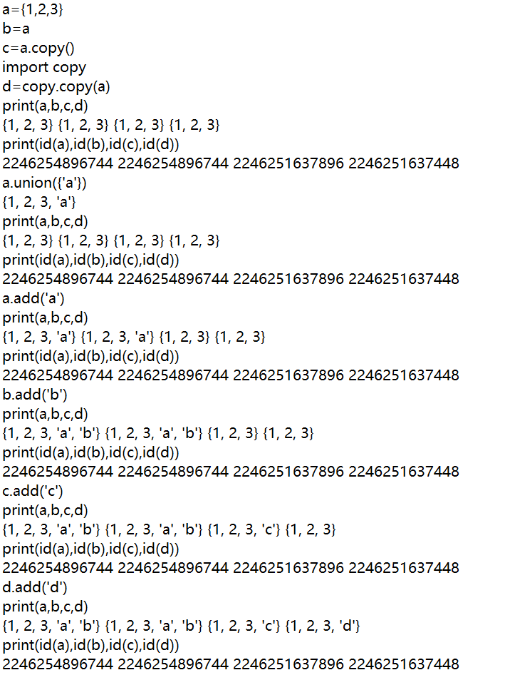
4.4集合
5. 复制集合
可以使用赋值语句、s.copy()和copy.copy()实现。
需要注意的是，当使用a.union({‘a’})语句之后，输出的只是集合a和集合{‘a’}的并集，而原集合a并没有被改变。
使用b=a方法复制集合时，因为是可变集合类型，所以是将变量指向了集合a的地址，因此b和a拥有同样的id。因此，无论是在集合b还是a中添加元素，都会级联更新。但而使用c=a.copy()和d=copy.copy(a)方法时，则指向了新的id，添加集合中的元素并不会影响原集合a。

Slide 53
4.5字典
字典(dict)是Python支持的可变无序的数据结构，由0个或多个元素组成，每个元素是一个键值对(键:值，key:value)。
键值对是一种二元关系，源于属性和值的映射关系。键(key)表示一个属性，可以理解为一种类别或者一个项目，值(value)是属性的内容，键值对描述了一个属性和它的值。
根据一个信息查找另一个信息的方式构成“键值对”，表示索引的键和对应的值构成的成对关系，即通过一个特定的键来访问对应值。

Slide 54
4.5字典
4.5.1创建字典
字典的每个元素都是一个键值对(key:value)，键和值用冒号(:)分隔，每个元素之间用逗号(,)分隔，并使用大括号({})定界。即：d={k1:v1,k2:v2,…,kn:vn}。
注意：键必项唯一，值则不必。
所以键必须是不可变数据类型(数字型、字符串、布尔、元组等)；值可以取任何数据类型。
字典可以使用{...}和dict(…)创建。如果字典中不含任何元素，则可以创建空字典。

Slide 55
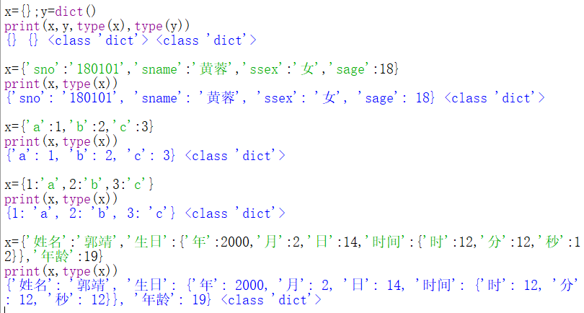
4.5字典
4.5.1创建字典

Slide 56
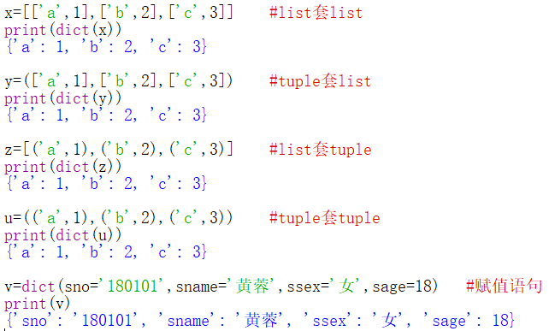
4.5字典
4.5.1创建字典
可以使用dict()把列表或元组转换为字典，也可以使用赋值语句给键赋值的方式创建字典。

Slide 57
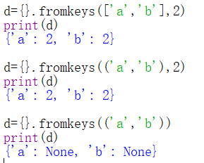
4.5字典
4.5.1创建字典
d.fromkeys(k,v)语句也可以创建字典，k代表键，v代表值(可省略，默认为None)。

Slide 58
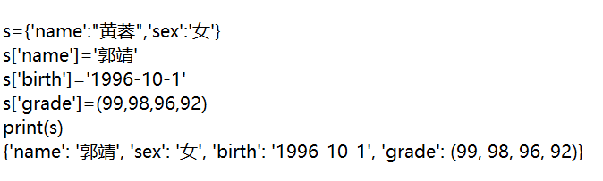
4.5字典
4.5.2编辑字典
1. 添加键值
可以使用赋值语句s[k]=v直接添加键值对，如果键已经存在，则会使用新值修改旧值，该方法具有添加和修改的双重功能。

Slide 59
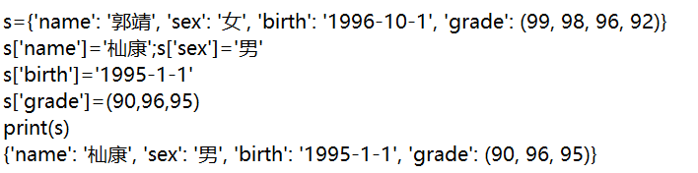
4.5字典
2. 修改键值：利用赋值语句直接修改指定键的值。
注意：只能修改键的值，不能修改键。如果必需修改，则可以先删除该键值对，再添加一个新的键值对。

Slide 60
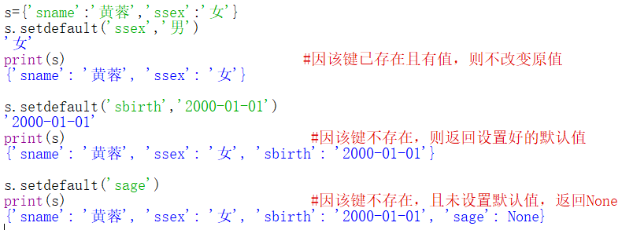
4.5字典
3. 设置默认值
当需要设置某个键的默认值时，可以使用setdefalt(k,v)语句，k代表键，v代表值(可省略，默认为None)。如果k不存在，则会添加一个新的键值对。

Slide 61
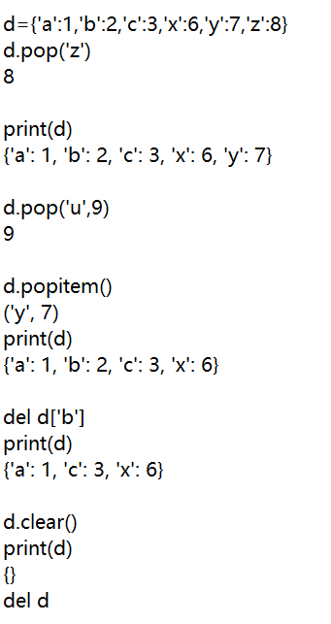
4.5字典
3. 删除字典及其键值
可以使用 pop()，popitem()，clear()和del删除。
pop[k[,v]]：删除指定的键值对。若键不存在，则返回v；
popitem()：随机删除一个键值对；
clear()：删除字典的所有元素；
del d[k]：删除指定的字典，或者指定的键。

Slide 62
4.5字典
4.5.3使用字典
1. 访问字典
因字典是无序可变的数据结构，所以不可用索引和切片的方式访问。但因为字典的特殊结构，每个元的键相当于值的索引，所以可以使用键获取相应的值（即：v=d[k]；注意：如果键不存在，则会出错）。
此外，还可以使用d.get(k[,v])、d.keys()、d.values()、d.items()和for循环语句访问字典的键和值。

Slide 63
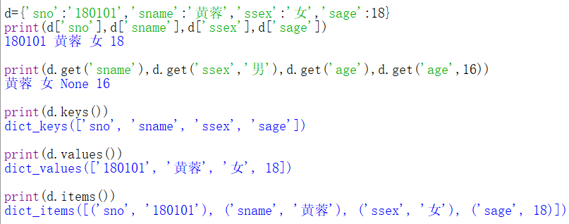
4.5字典
v=d[k]：如果键k不存在，则会出错；
d.get(k[,v])：返回键k的值；v可省略，默认：None；若键不存在，则返回v；
d.keys()：
返回字典d的所有键。
d.values()：
返回字典d的所有值。
d.items()：
返回字典d的所有键值对。

Slide 64
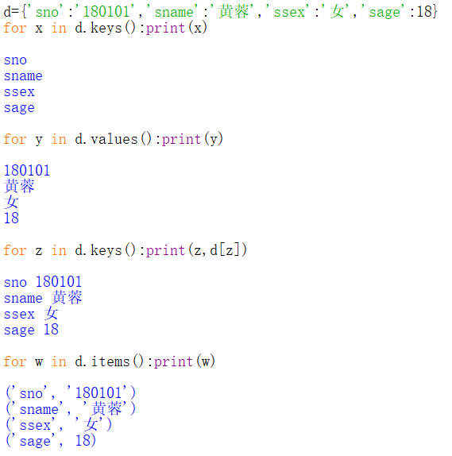
4.5字典
还可以使用for循环语句访问字典。

Slide 65
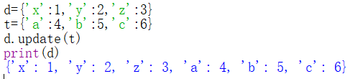
4.5字典
2. 连接字典
利用d.update(t)语句，可以把字典t添加到字典d。

Slide 66

4.5字典
3. 求长度、求和、最大和最小
可以利用len(s)，sum(s.values())，max(s)和min(s)实现。
注意，max()和min()语句如果参数是字典s，默认计算键的最大和最小值，按ASCII码排序。

Slide 67
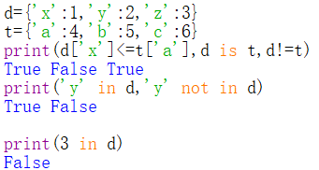
4.5字典
4. 关系运算
关系运算符(<=、<、>、>=、==、!=、is、is not、in、not in)均适用于字典。注意：进行<=、<、>、>=计算时，需要指明是键、值，还是键值对之间的关系。

Slide 68
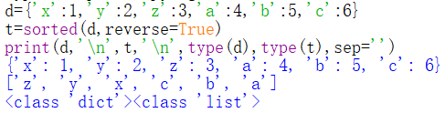
4.5字典
5. 排序
可以使用sorted()实现排序。注意：排序结果是字典的键组成的列表。。
sorted(s,reverse=True|False)：True降序，False升序(默认）。

Slide 69
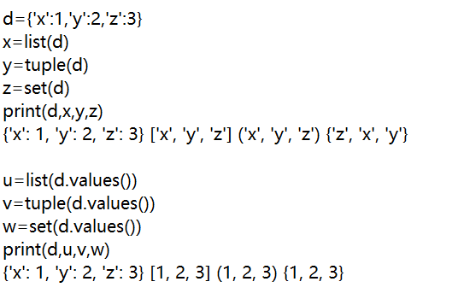
4.5字典
6. 转换
利用list()、tuple()、set()和dict()语句，可以实现列表、元组、集合和字典数据类型的转换。
注意：将字典类型转换为其他3种类型时，默认使用的时字典的键。

Slide 70
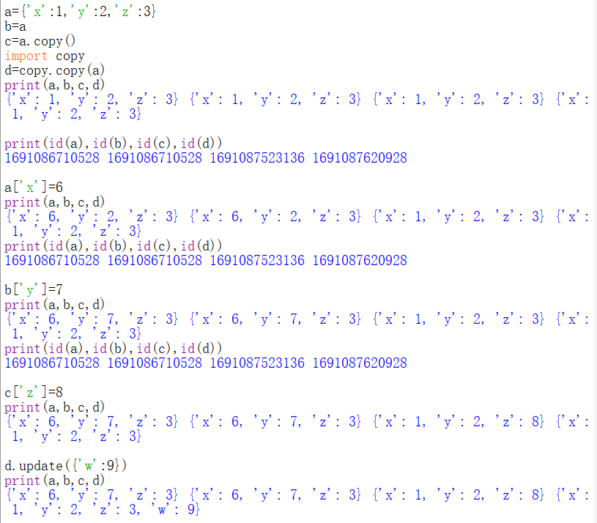
4.5字典
7. 复制字典
可以使用赋值语句、s.copy()和copy.copy()实现。
例如：t=s，t=s.copy()，t=copy.copy(s)。

Slide 71
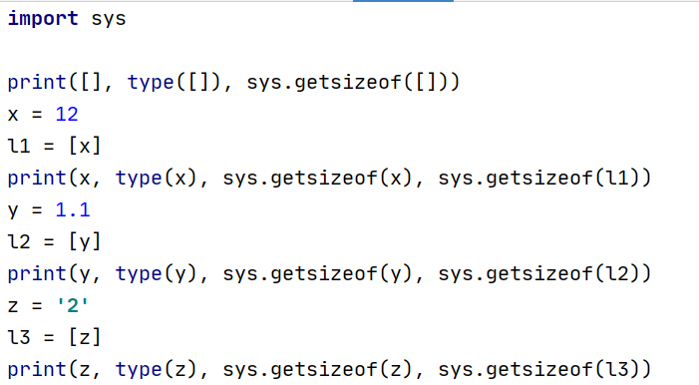
本章实验
实验4-1 列表
给出程序如下运行结果。解释结果对应的功能。

Slide 72
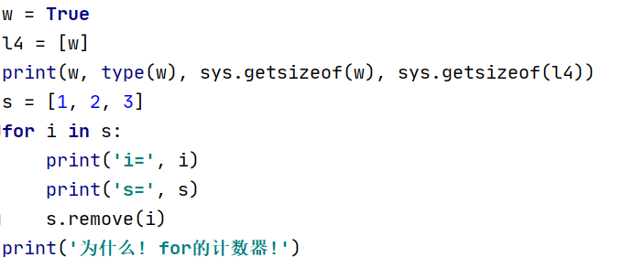
本章实验
实验4-1 列表
给出程序如下运行结果。解释结果对应的功能。

Slide 73

本章实验
实验4-1 列表
给出程序如下运行结果。解释结果对应的功能。

Slide 74

本章实验
实验4-1 列表
给出程序如下运行结果。解释结果对应的功能。

Slide 75

本章实验
实验4-2元组
给出程序如下运行结果。解释结果对应的功能。

Slide 76

本章实验
实验4-3 集合
给出程序如下运行结果。解释结果对应的功能。

Slide 77

本章实验
实验4-4 字典
给出程序如下运行结果。解释结果对应的功能。

Slide 78
本章习题
1. 简述Python的基本数据类型和组合数据类型。
2. 简述列表的基本概念、列表的创建和操作。
3. 简述元组的基本概念、元组的创建和操作。
4. 简述集合的基本概念、集合的创建和操作。
5. 简述字典的基本概念、字典的创建和操作。

